Slide 1
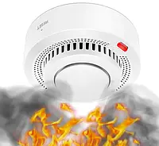
Мультирівнева система превентивного сповіщення про небезпеку
Автор проєкту:
Сарапіна Наталія, учениця 9 класу
Навчально-виховного комплексу
"Школа комп'ютерних технологій -
Львівський технологічний ліцей"
Науковий керівник:
Колдун Віктор Петрович, завідувач ресурсно-методичного центру науково-дослідницьких технологій Навчально-виховного комплексу "Школа комп'ютерних технологій -Львівський технологічний ліцей"

Slide 2
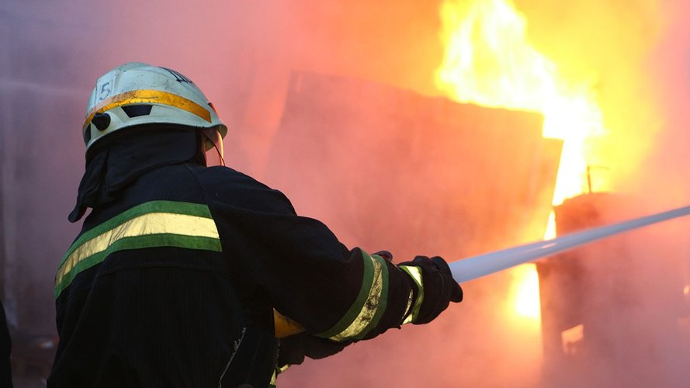
Актуальність
Пожежі є страшним лихом як для людей так і для всього довкілля. При чому у випадку антропогенних пожеж довкілля отримує подвійний удар - спочатку під час пожежі, а потім при ліквідації її наслідків.
Тому своєчасне виявлення пожежі є найкращим виявом турботи про довкілля.
Чим раніше розпочнеться гасіння пожежі - тим меншої шкоди вона завдасть

Slide 3
Під час антропогенних пожеж викидаються:
Вуглекислий газ (CO₂) – парниковий газ, сприяє потеплінню.
Чадний газ (CO) – токсичний, викликає отруєння.
Оксиди азоту (NOx), діоксиди сірки (SO₂) – спричиняють смог, кислотні дощі.
Леткі органічні сполуки (ЛОС) – токсичні канцерогени від пластику.
Сажі та тверді частинки (PM10, PM2.5) – частинки, що шкодять легеням.
Діоксини, фурани, поліароматичні вуглеводні (ПАВ) – канцерогени, забруднюють ґрунт і воду.
Ці викиди шкодять екології та здоров’ю людей!

Slide 4
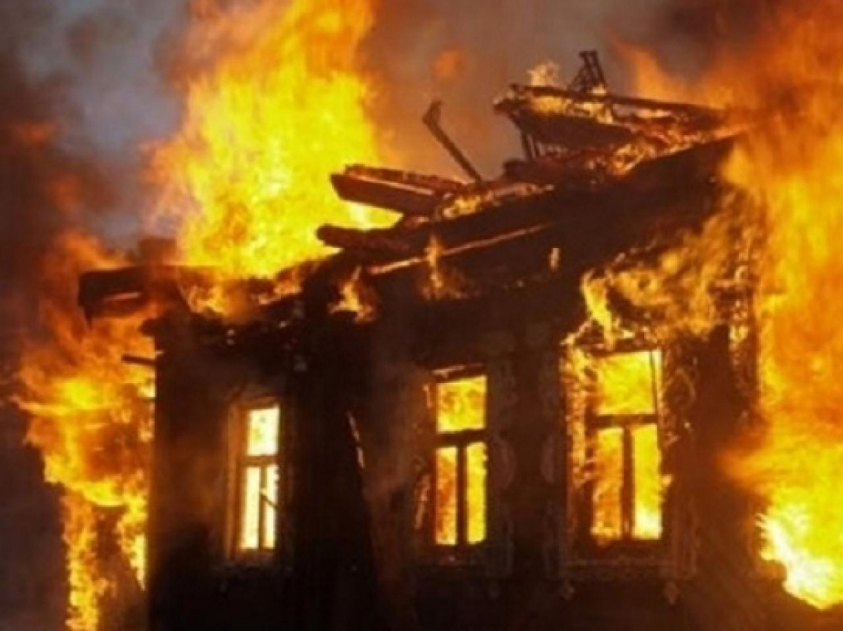
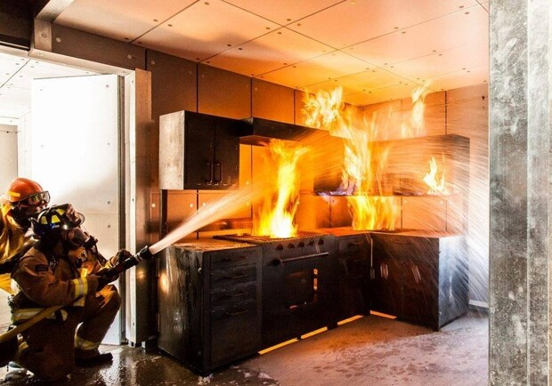
Мета проекту – підвищити безпеку життя
Завдання проекту – розробити систему раннього оповіщення про ймовірну пожежну небезпеку

Slide 5
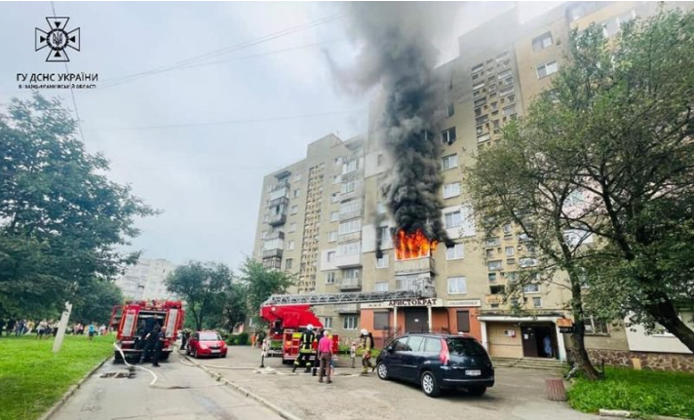
ПРОБЛЕМА
Широке використання датчиків диму, масове конвеєрне виробництво, та експлуатація в різних умовах призвело до того, що їх чутливість обмежується, а це в свою чергу призводить до того, що вони починають реагувати на дим вже тоді, коли пожежа розгорілася
ГІПОТЕЗА
Додавши до пожежного датчика систему передачі даних на незалежний експертний контроль у випадку коли рівень сигналу про імовірну небезпеку буде нижчим за критичне значення, але вищим за фонове значення, ми зможемо виявити пожежу на ранній стадії і таким чином вберегти довкілля від подвійного удару спочатку пожежею, а потім роботами по ліквідації її наслідків.

Slide 6
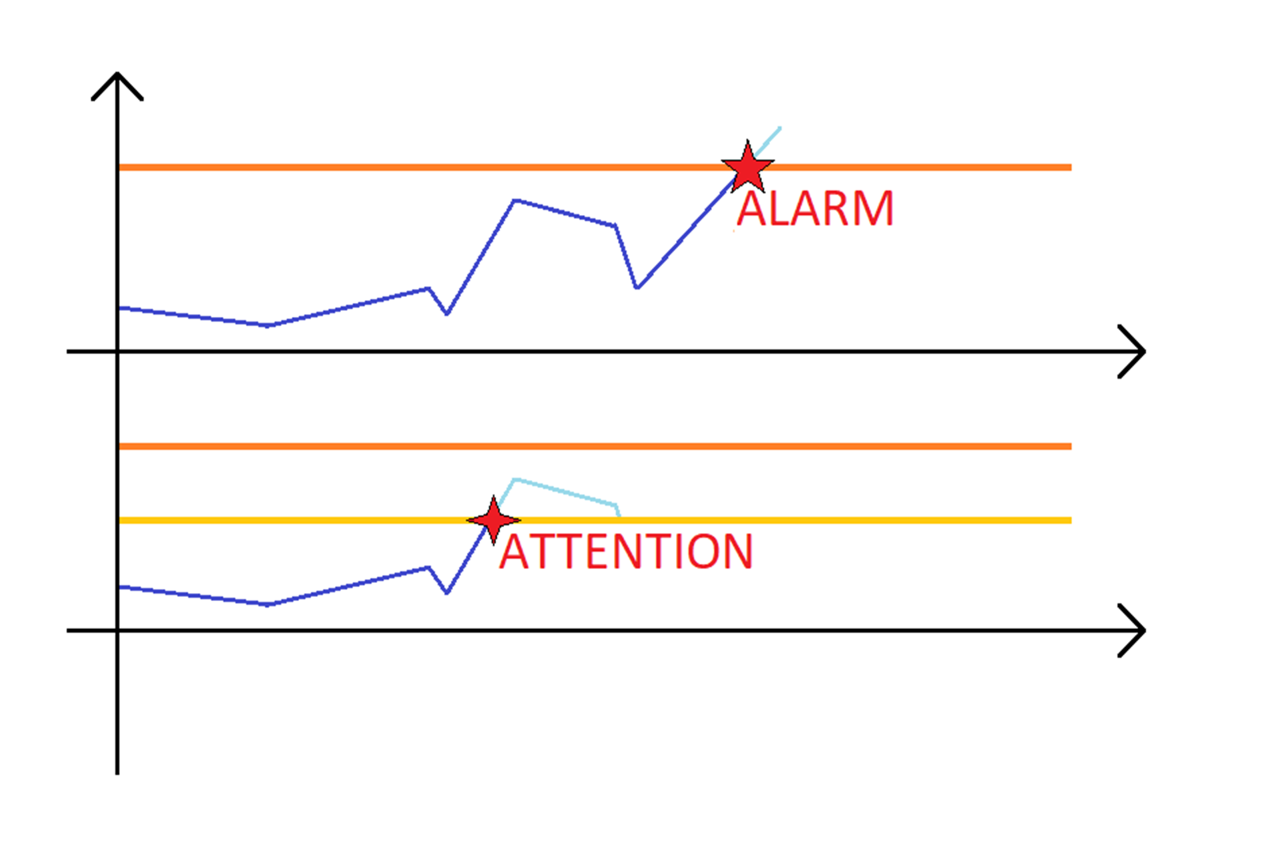
Основна сигналізації дасть сигнал тривоги лише після набуття пожежею певного рівня, а додаткова система превентивного сповіщення дасть рекомендацію перевірити приміщення ще на ранній стадії загоряння

Slide 7
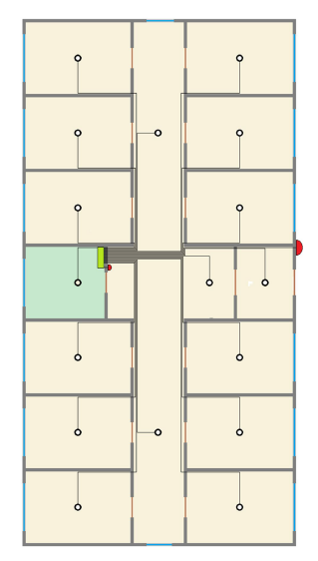
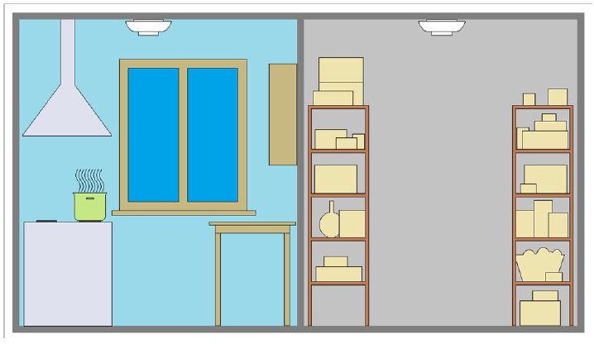
Приклади та аналіз проблеми
Охоронець не має можливості постійно обходити всі приміщення, тому реагує на небезпеку, лише коли один з датчиків зафіксує повноцінну пожежу
На кухні та в коморі датчики одного типу працюють
в дуже різних умовах

Slide 8
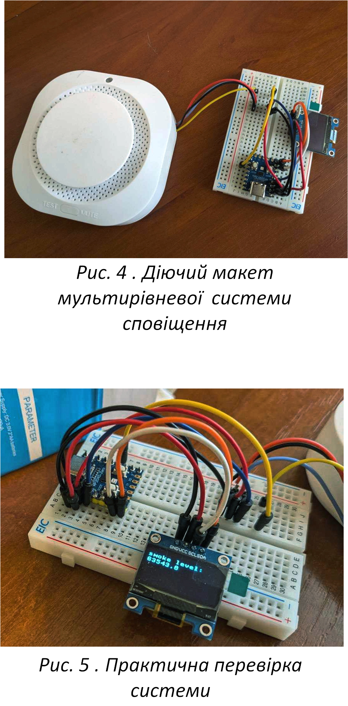

Slide 9
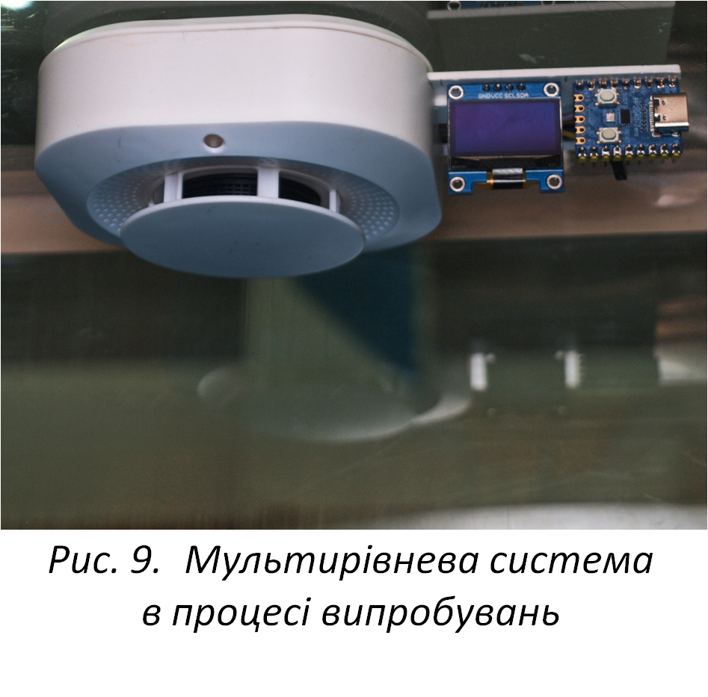
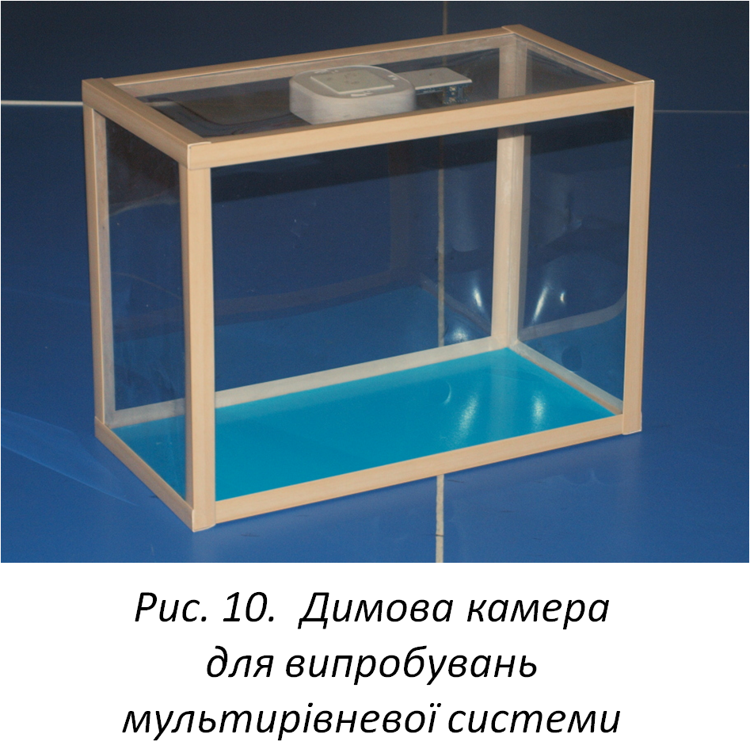
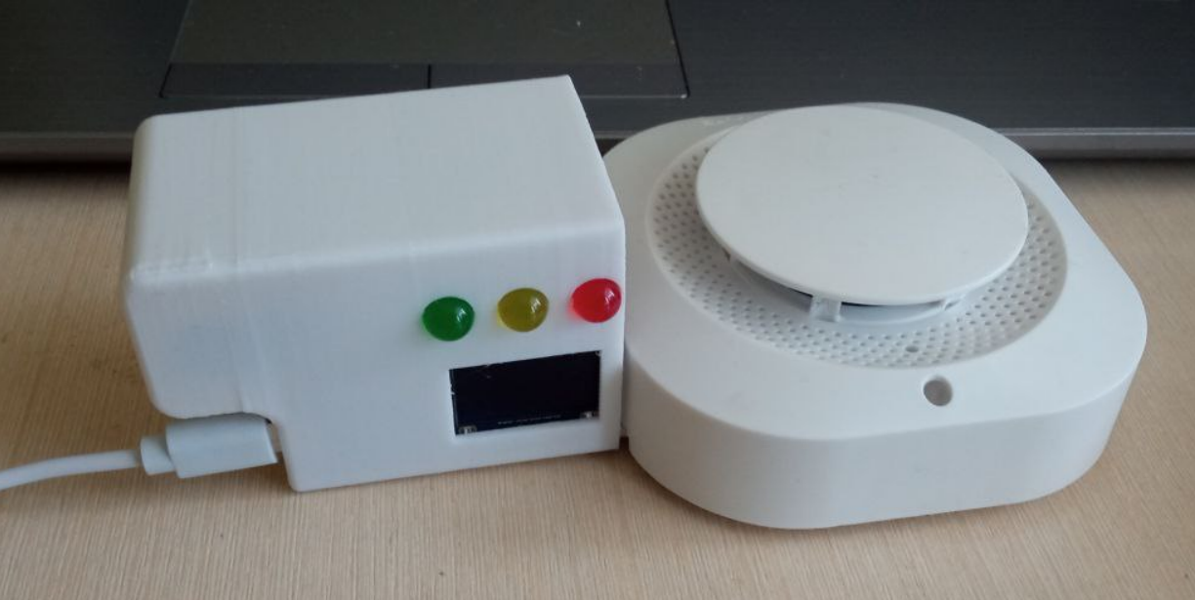
Мультирівнева система сповіщення у процесі випробування і сигналізатор задимленності

Slide 10
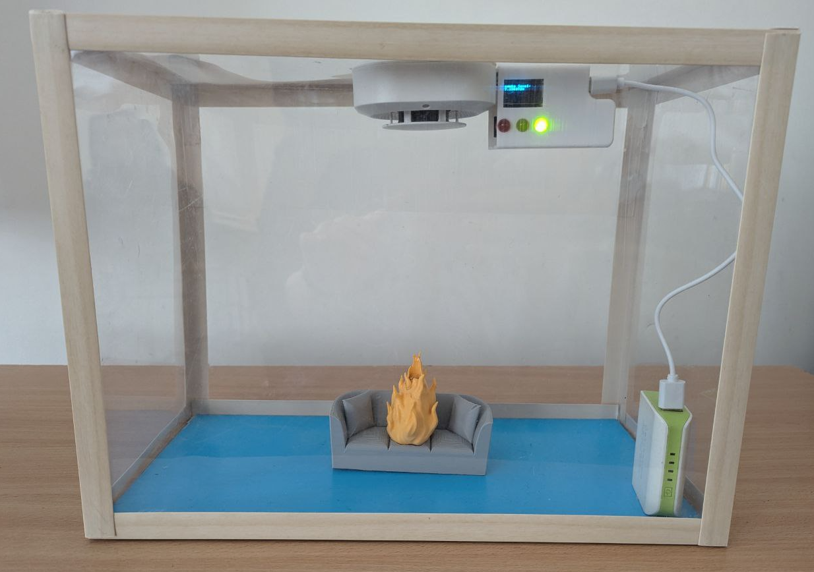
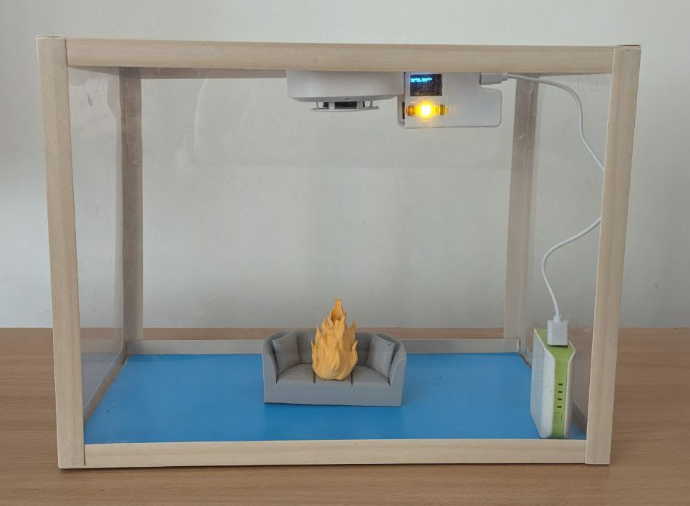
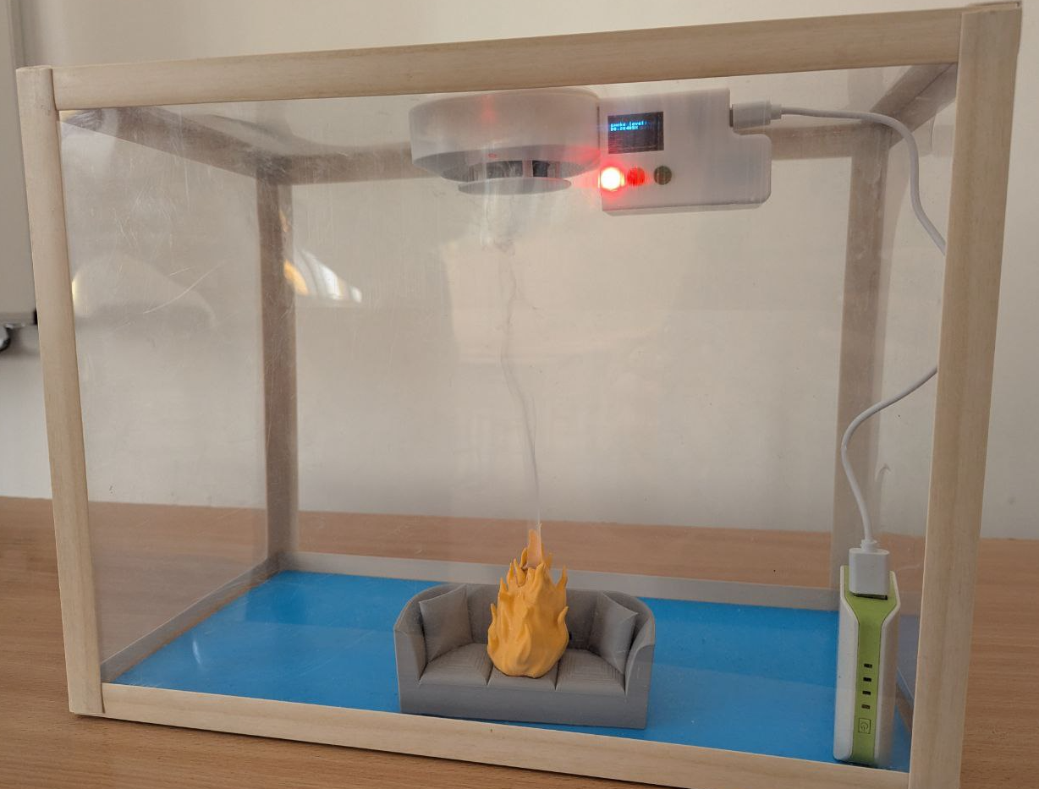
Результат спрацювання прототипу на різні рівні задимленості у димовій камері
ЗАУВАЖЕННЯ
Запропонована система передачі даних для зовнішнього експертного оцінювання є лише доповненням до вже існуючих систем пожежного сповіщення і ніяким чином не впливає на їх налаштування та роботу.

Slide 11
ВИСНОВКИ:
- Мультирівнева система превентивного сповіщення про небезпеку ефективно виявляє загрозу на ранніх етапах, що дозволяє зменшити збитки від пожеж.
- Інтеграція системи з Інтернетом речей дозволить дистанційно моніторити стан об'єктів і приймати рішення на відстані.
- Ця система може бути впроваджена у практику для підвищення рівня безпеки в житлових та комерційних приміщеннях.

Slide 12
Дякую за увагу
і запрошую до співпраці !

